Slide 1
ПрисоединениеАстрахани

Slide 2
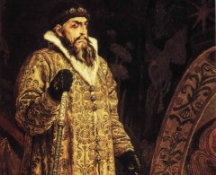
Присоединение Астрахани
Астраханское ханство вошло в состав Российского государства в середине XVI века при правлении Ивана Грозного. Казанский и астраханский походы Ивана Грозного некоторые историки связывают с в «войной за рыбные ловы»!.

Slide 3
В силу своего географического положения, Астрахань не раз становилась «яблоком раздора» между Турцией, Крымом и Ногайской ордой, пытавшимися утвердиться в низовьях Волги в военно-стратегических и торговых целях. Однако Московское государство также было заинтересовано в укреплении своих юго-восточных границ, имея военное и торгово-экономическое преимущество над соперниками

Slide 4
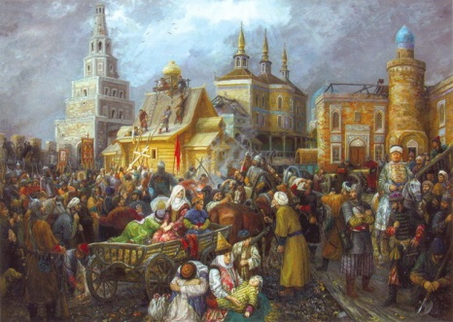
На управление в Астрахань был посажен хан Ямгурчей, который был враждебно настроен по отношению к России. Он разорвал договор 1553 года и заключил союз с враждебными ей Турцией и Крымом. Россия не раз пыталась путем дипломатических отношений договориться с Астраханью, и Ямгурчей согласился принять российского посла.

Slide 5
Однако посол был арестован и сослан на один из островов Каспийского моря. Летопись сообщает нам, что этот поступок хана вызвал гнев Ивана Васильевича, решившего послать рать в Астрахань «за свою обиду и срамоту, яже царь Ямгурчей обеты своя изменил и посла ограбил».

Slide 6
Иван Грозный послал в 1554 году в Астрахань три русских отряда воеводы князя Ю. Пронского - Шемякина, который почти без боя захватил Астрахань. Ямгурчей бежал. Поиски его не увенчались успехом. Преследуя убегавшие астраханские войска, русские одних татар «порубили, а иных в полон брали». Пленными оказались и знатные «беглянки» - гарем Ямгурчея и жены астраханской знати.

Slide 7
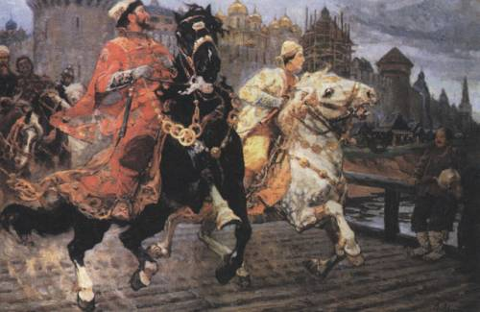
Сначала их отправили в Москву, а затем разрешили вернуться в Астрахань. В это время было освобождено и много русских пленных, томившихся в неволе многие годы. На престол был посажен ставленник Москвы Дервиш-Али, который торжественно присягнул на верность Москве. В случае его смерти вопрос о престолонаследии решал русский царь. Астраханский народ присягнул на верность русскому царю, и «дань на себя наложили» с обязательством ежегодно доставлять в Москву тысячу рублей денег и три тысячи рыб.
Царево войско покинуло Астрахань, там были оставлены стрельцы и казаки под началом боярского сына Петра Тургенева. Однако события разворачивались таким образом, что русским войскам суждено было вновь «завоевать» Астрахань.

Slide 8
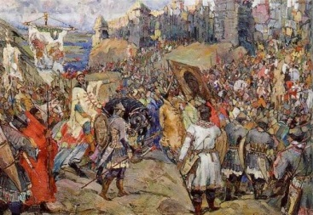
Дервиш-Али, чувствуя непрочность своего положения в Астрахани, стремился заключить мирные договоры с Крымом и Турцией и вообще все больше занимал прокрымскую позицию. России не могло понравиться такое положение дел на востоке страны, и Иван Грозный, решив наказать «ставленника» за измену, направляет на Астрахань рать. Весной 1556 года к переволоке был направлен отряд атамана Л.Филимонова в 500 казаков, который, встретившись с астраханским отрядом, разбил его. На Астрахань же не пошли, решив дождаться основных русских сил под командованием И.С. Черемисинова.
В начале августа 1556 года «безлюдная и покинутая» Астрахань, как и в 1554 году, сдалась без боя. Дервиш Али был свергнут и за измену под караулом препровожден в Москву. С этого момента Астраханское ханство было окончательно присоединено к России.

Slide 9
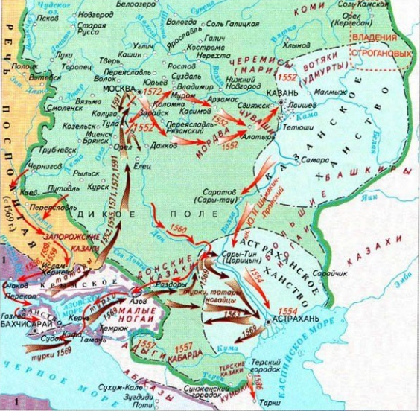
План присоединения Астрахани.

